Slide 1

Web components nativos

Slide 2
Erase una vez…

Slide 3


Slide 4


Slide 5




Slide 6
Y si pudieramos usar el mismo componente en todas las tecnologias ? …

Slide 7

CARLOS ROJAS
@CARLOSROJAS_O

Slide 8

2020
https://www.apress.com/la/book/9781484253335

Slide 9
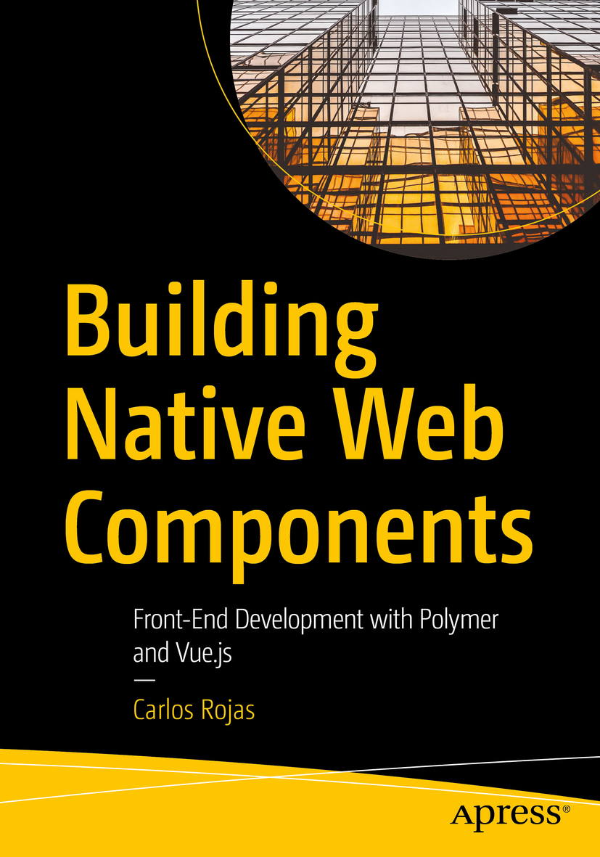
2021
https://www.apress.com/la/book/9781484259047

Slide 10

problema

Slide 12
Legacy

Slide 13




Slide 14
Frameworks

Slide 16
Tooling

Slide 17





Slide 18
DEVS

Slide 19
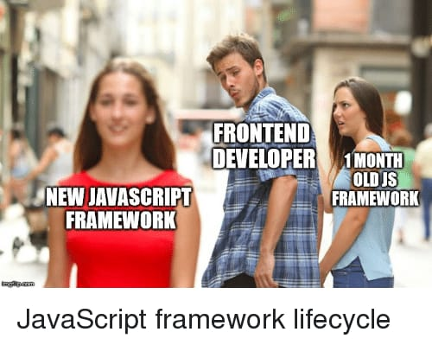

Slide 21

Solución
Componentes Nativos de los Navegadores

Slide 22
<iamcarlos></iamcarlos>

Slide 23
<html>
<head></head>
<body>
<iamcarlos></iamcarlos>
</body>
<script type="module" src=“node_modules/@carlos/carlos-emoji/carlos-emoji.js"
></script>
</html>

Slide 24
🧔

Slide 25
Custom Elements

Slide 26
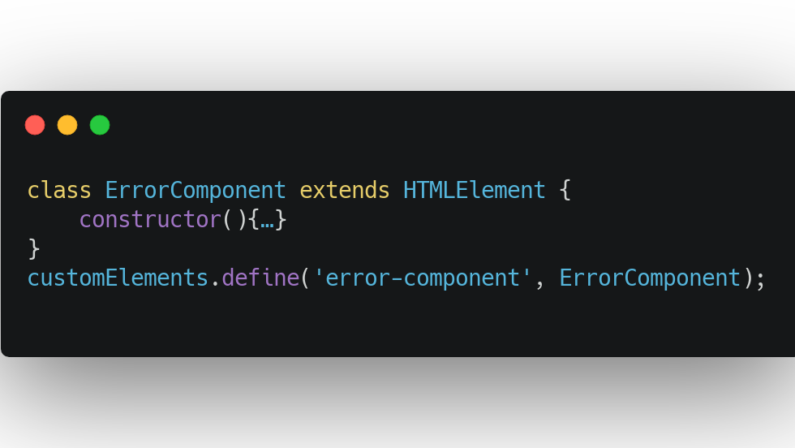

Slide 27
Shadow DOM

Slide 28
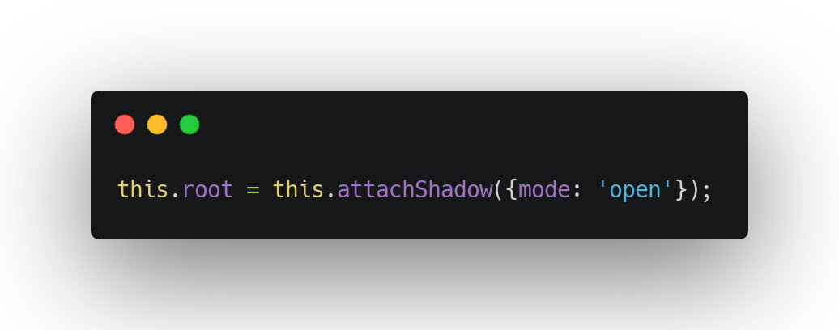

Slide 29
HTML templates

Slide 30
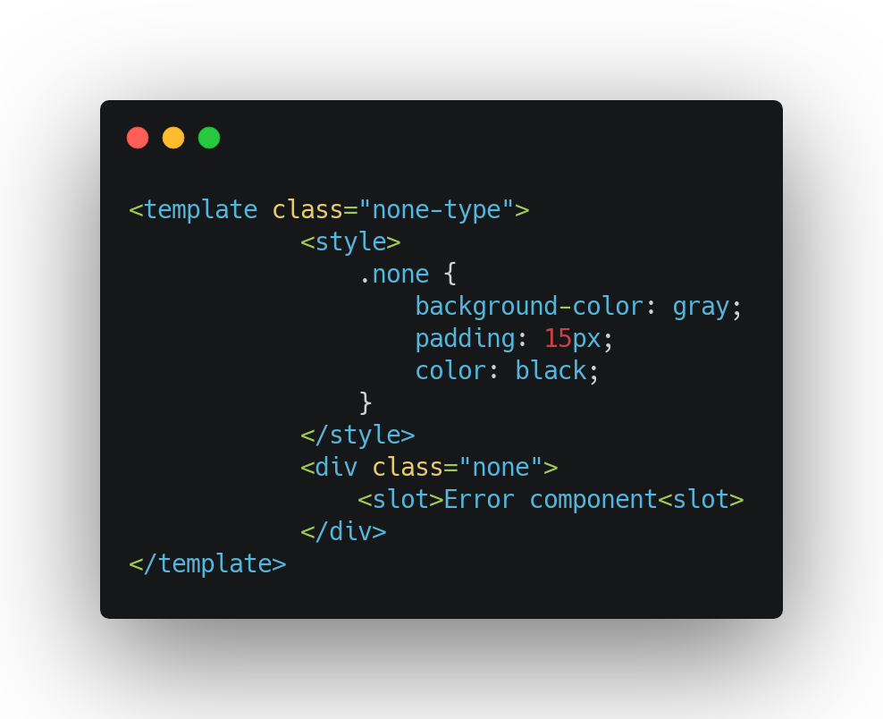

Slide 31
ES Modules

Slide 32
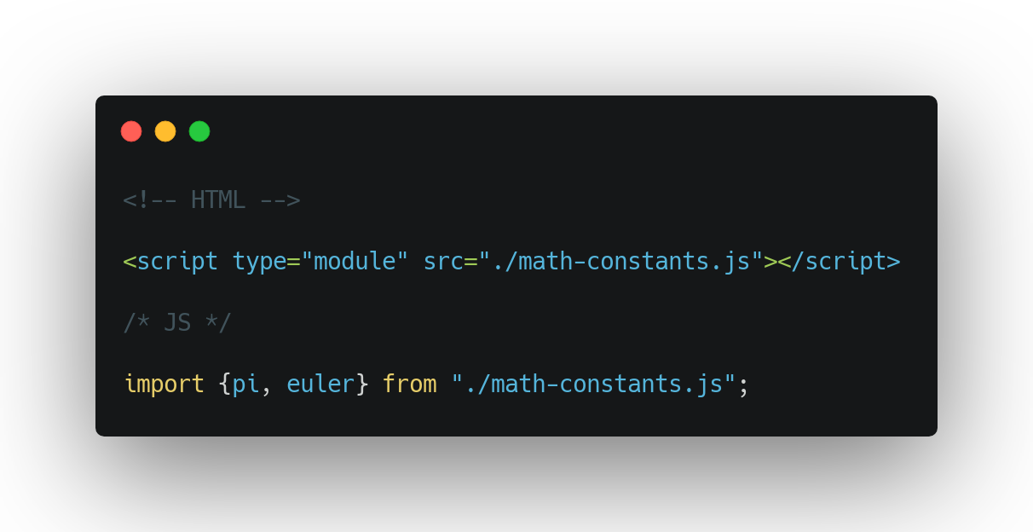

Slide 33
major browsers

Slide 34
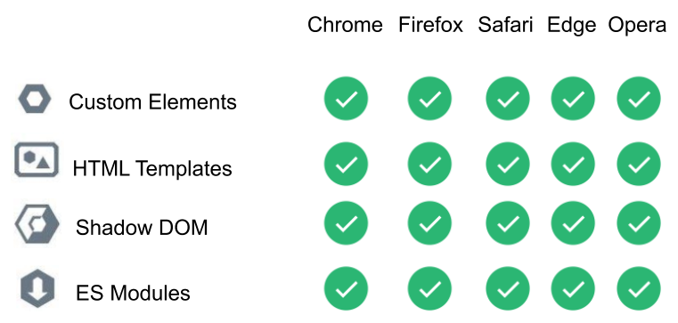

Slide 35
CDD, Component-Driven Development

Slide 37
Beneficios.
Enfoque en el desarrollo.
Aumenta el cubrimiento en el UI.
Enfocado en retroalimentación.
Construye una librería de componentes.
Paraleliza desarrollo.
Prueba visualmente.

Slide 38
Principio FiRST

Slide 39
First
Keep it (F)ocused.
Keep it (I)ndependent.
Keep it (R)eusable.
Keep it (S)mall.
Keep it (T)estable.

Slide 40
demo

Slide 41

Inception

Slide 42
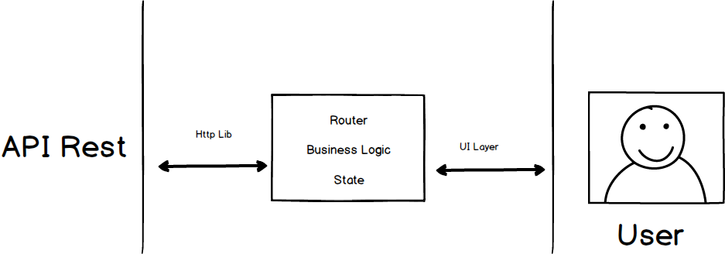

Slide 43
UI layer

Slide 44
web components

Slide 45
router

Slide 46
simrou

Slide 47
business logic

Slide 48
CONTROLADORES

Slide 49
state

Slide 50
Redux

Slide 51
Flux

Slide 52
http lib

Slide 53
AXIOS

Slide 54
FETCH

Slide 55

Estrategia de adopción

Slide 56
Funcionalidad simple

Slide 57
Extensible

Slide 58
UX/UI Aprobado

Slide 59
Equipo dedicado

Slide 60
version

Slide 61
v1.0.1

Slide 62
Unit tested

Slide 63
Documentado

Slide 64
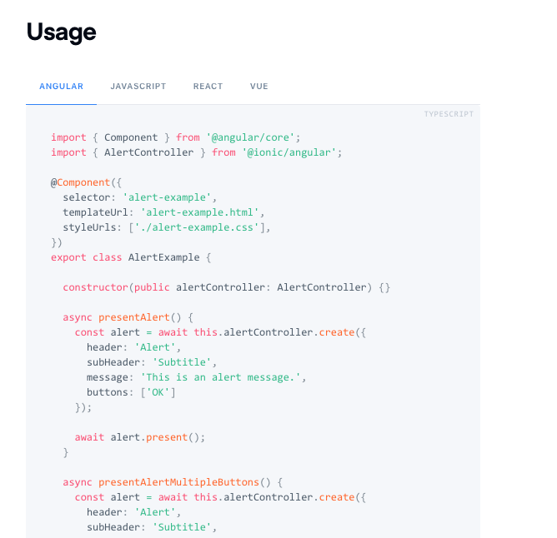

Slide 65
Demos

Slide 66
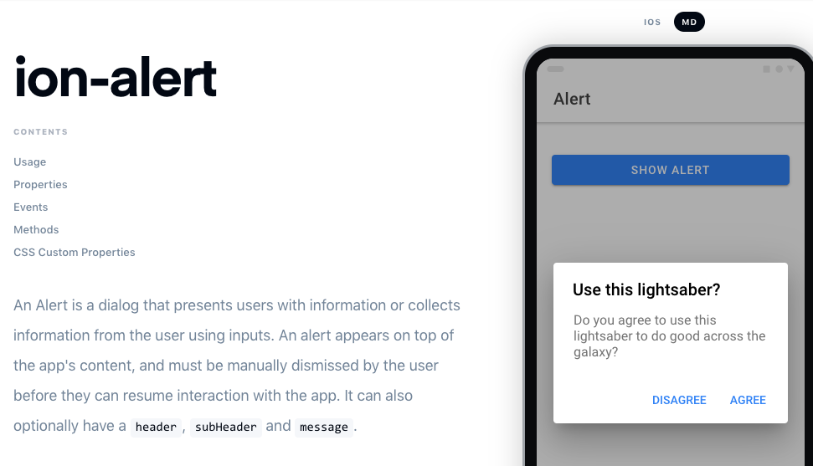

Slide 67
Catalogado

Slide 68
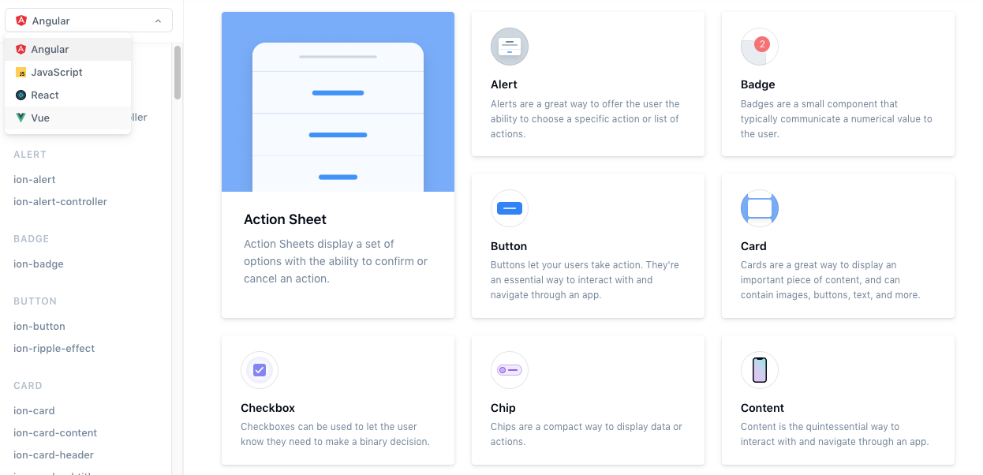

Slide 69
Frameworks y Web Components
Spoiler Alert! React no se ve muy bien acá

Slide 70
https://custom-elements-everywhere.com/

Slide 71
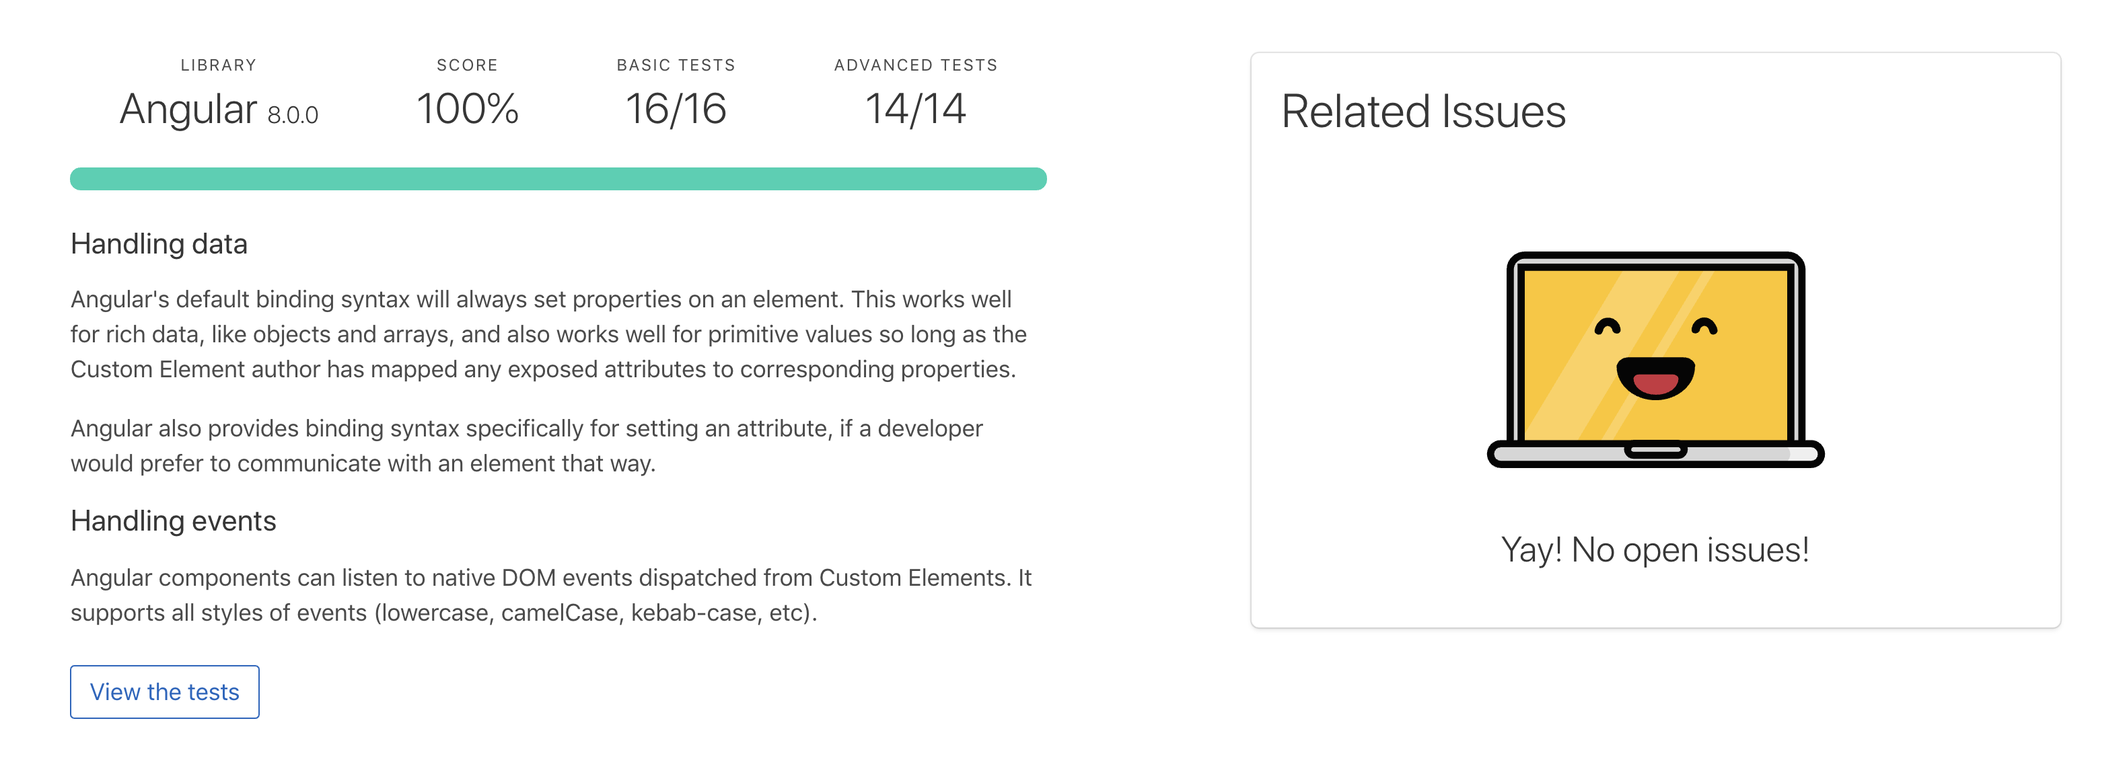

Slide 72
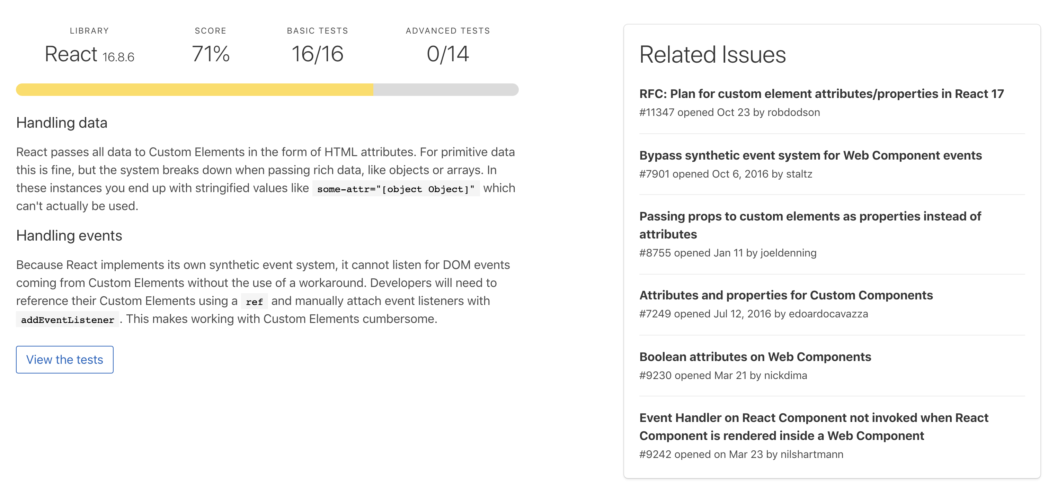

Slide 73
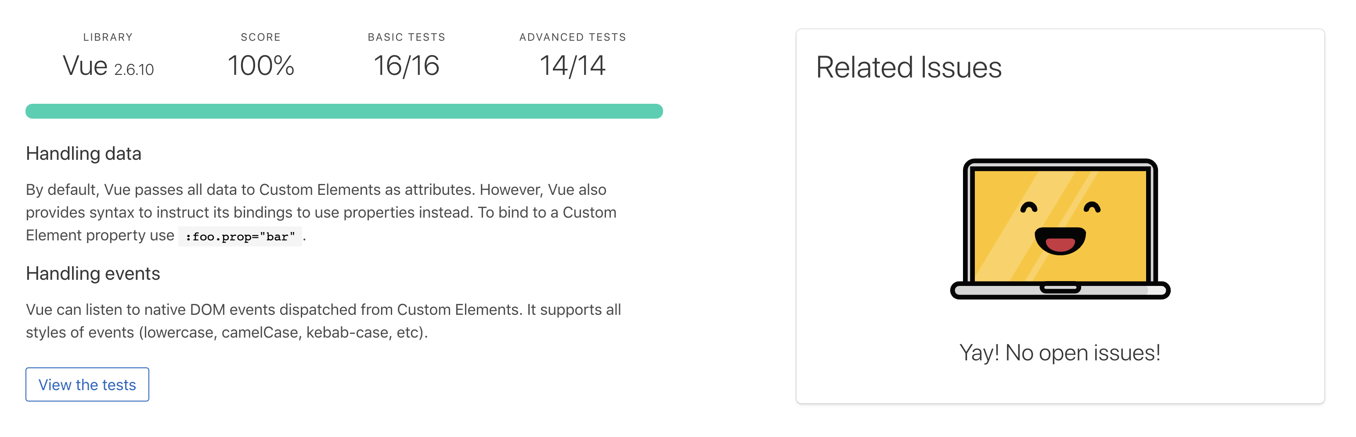

Slide 74
Conclusiones

Slide 75
Rendimiento

Slide 77
Trabaja donde sea

Slide 78
personalizables

Slide 79
Preparado para el futuro

Slide 80
WC libraries

Slide 81
Browser support

Slide 82
… una ultima cosa

Slide 83
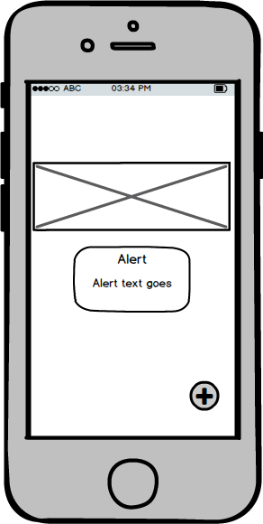
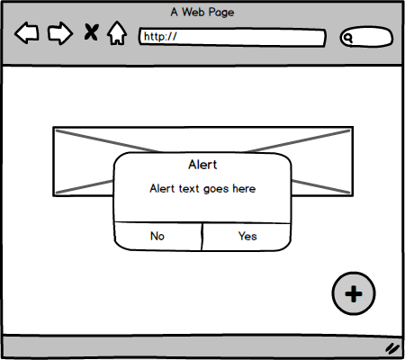
$npm install

